Slide 1
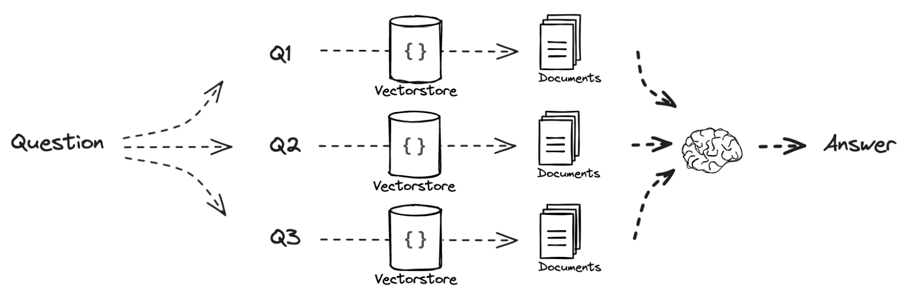
Multi Query
或者在这个高维嵌入空间中靠近我们想要检索的文档
每个query进行检索，并以某种方式将它们组合在一起

Slide 2
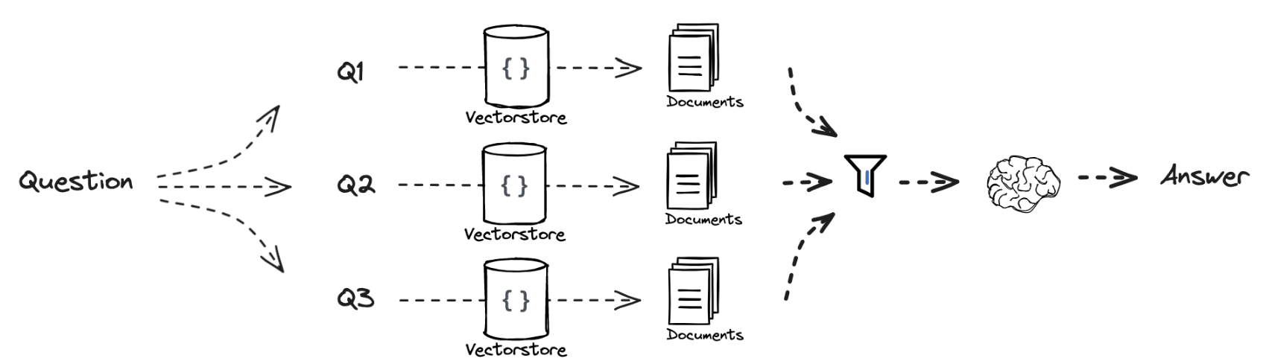
RAG-Fusion
或者在这个高维嵌入空间中靠近我们想要检索的文档
相比较Multi Query，区别在于我们实际上应用了一种等级排序，检索文档的排名步骤，将其分解为几种措辞不同的问题

Slide 3
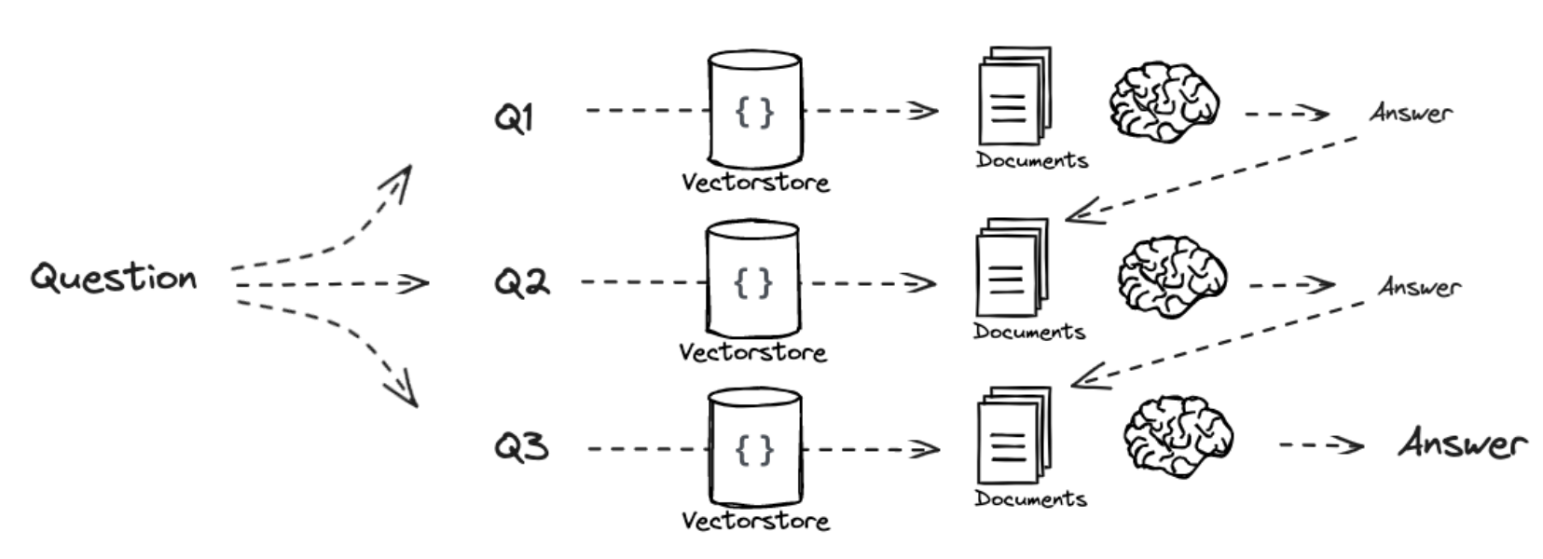
Answer recursively
使用 Chain of Mind Reasoning 进行检索，一种动态检索，解决一组子问题，用前一个query的答案赋能后一个query

Slide 4
